Slide 1
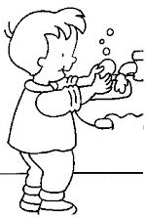
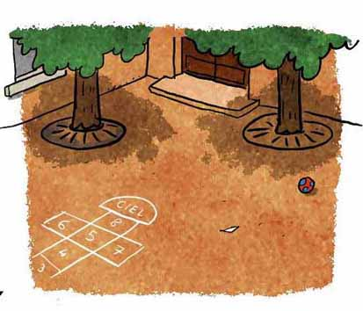
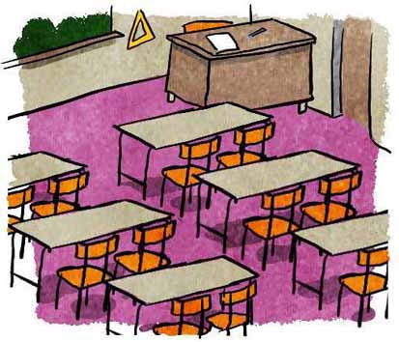
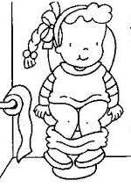
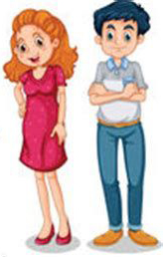
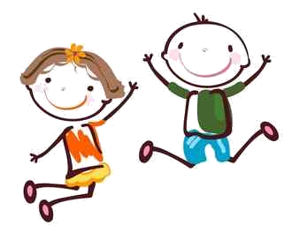
Je dois rester assis sur ma chaise, à ma table attitrée
Les sanitaires
La récréation
Je joue loin des copains
La classe
Je prends les jeux qu’il y a sur ma table
Il y a 2 mètres entre les tables
Je joue qu’avec mes jouets.
et après le passage aux toilettes. Je me lave les mains avant
Je demande obligatoirement pour aller aux toilettes
Je ne prête pas mon matériel
Je demande obligatoirement pour aller aux toilettes
Je n'entre pas dans l'école
Les parents
Je prends tous les matins la température de mon enfant. Si elle est >37,8° je ne mets pas mon enfant.
Moi
Je respecte les horaires d'arrivées et de départs échelonnés
Je respecte les gestes barrières et je les pratique
Je respecte et fais respecter à mon enfant les gestes barrières
Je porte une tenue adaptée pour être autonome
1 m
J’écoute bien les consignes
Je me lave les mains régulièrement
J’éternue dans mon coude ou un mouchoir
Je jette le mouchoir
Je ne fais plus de bisous
Je reste loin de mes camarades

